Slide 1



UBND QUẬN LONG BIÊN
TRƯỜNG TIỂU HỌC ÁI MỘ B

Slide 2


Slide 3



Slide 4


- Được thực hành khảo sát về sự an toàn khuôn viên nhà trường hoặc khu vực xung quanh trường theo các yêu cầu:
+ Khảo sát về sự an toàn liên quan đến cơ sở vật chất của nhà trường theo sự phân công của nhóm.
+ Làm báo cáo, trình bày được kết quả khảo sát và đưa ra ý tưởng khuyến nghị đối với nhà trường nhằm khắc phục những rủi ro có thể xảy ra.
- Có trách nhiệm trong thực hành khảo sát.
- Có ý thức giữ gìn và làm được một số việc phù hợp để giữ vệ sinh trường học và khu vực xung quanh.

Slide 5


Slide 6
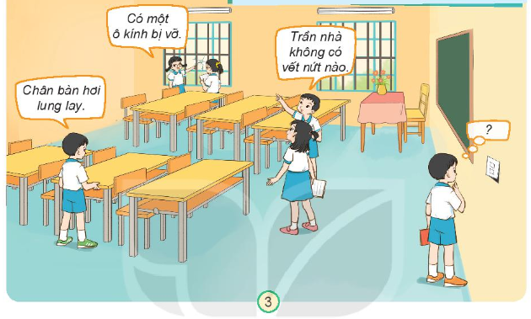
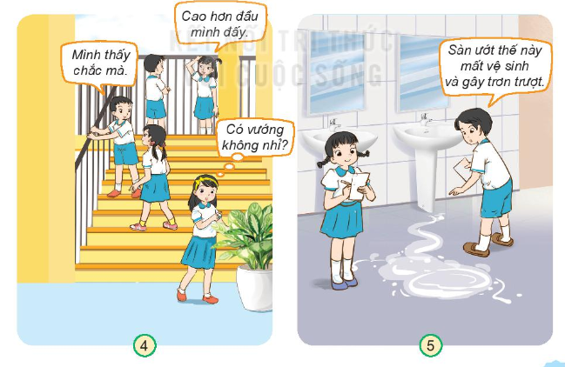
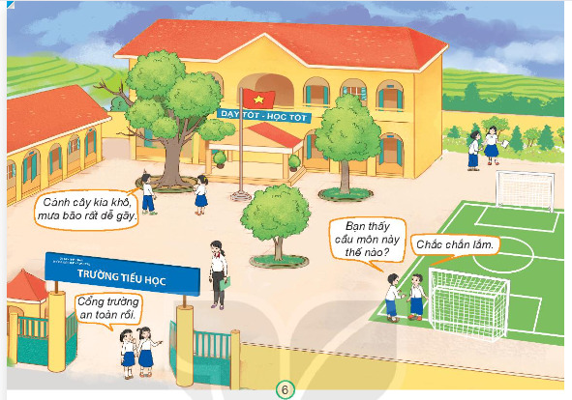
Làm việc nhóm
Chia lớp thành 4 nhóm, mỗi nhóm sẽ quan sát một bức tranh và thu thập các thông tin liên quan đến bức tranh đó thông qua các câu hỏi gợi ý.
Nhóm 1: Quan sát tranh 3;
Nhóm 2: Quan sát tranh 4;
Nhóm 3: Quan sát tranh 5;
Nhóm 4: Quan sát tranh 6

Slide 7
Hình 3:
- Trong phòng học, các bạn thu thập những thông tin gì?
- Trong phòng học, bàn ghế... có vệ sinh không?
Hình 4:
Phát hiện độ cao của lan can có chắc chắn, an toàn không? Các đồ vật ở lối đi nên sắp xếp ở đâu cho khỏi vướng?
Hình 5:
Khu vực vệ sinh ghi lại những gì em nhìn thấy và nêu những gì em thấy không an toàn.
Hình 6:
Khu vực sân trường em thấy những đồ vật nào chưa đảm bảo an toàn, chưa vệ sinh và có ý kiến đề xuất gì với nhà trường

Slide 8
Chia sẻ trước lớp
Hình 3:
Trong phòng học có một ô kính bị vỡ.
Trần nhà không có vết nức nào.
Có một chân bàn hơi lung lay.
Phòng học được vệ sinh rất sạch sẽ, bàn ghế sắp xếp gọn gàng.

Slide 9
Chia sẻ trước lớp
Hình 4:
Cầu thang được quét sạch, không có rát.
Lan can được xây dựng cao, chắc chắn, đảm bảo an toàn.
Cây xanh được bố trí ngay phía dưới chân cầu thang.

Slide 10
Chia sẻ trước lớp
Hình 5:
Trong nhà vệ sinh, sàn bị ướt gây mất vệ sinh và không đảm bảo an toàn, rất dễ bị trơn trượt.

Slide 11
Chia sẻ trước lớp
Hình 6:
Sân trường được vệ sinh sạch sẽ, không có rát.
Cành cây bị khô chưa được tỉa có thể gây nguy hiểm.
Sân đá bóng sạch sẽ, cầu môn chắc chắn.
Cổng trường an toàn

Slide 12


Slide 13

Xem đoạn phim ngắn sau:

Slide 14
Không chen lấn, xô đẩy khi đi lên hoặc xuống cầu thang;
Không đùa giỡn, chạy nhảy khi đi cầu thang;
Không trượt lên tay vịn của cầu thang.
Khi lên xuống cầu thang ở trường em cần chú ý điều gì?
Notes:
GV cho HS chia sẻ và chốt ý.

Slide 15
Dặn dò:
+ Giới thiệu với bố mẹ hoặc người thân phiếu khảo sát của nhóm mình.
+ Chuẩn bị tư trang những thứ cần thiết cho buổi thực hành khảo sát tiết sau.
Notes:
GV cho HS chia sẻ và chốt ý.

